Slide 1
如图，在正方形 ABCD中，∠EAF = 45°，点 E、F 分别在边 BC、CD上。
求证：EF = BE + DF。若 AB = 4，▲CEF的周长是多少？
D
F
C
E
A
B

Slide 2
证明：直角三角形斜边的中线长度是斜边的一半。
A
D
B
C

Slide 3
证明：有一个角是60°的直角三角形中，较短的直角边是斜边的一半。
A
60°
B
C

Slide 4
AB为直线l同侧两点，在l上找一点C，使C到A、B的距离之和最短。
A .
B .
l

Slide 5
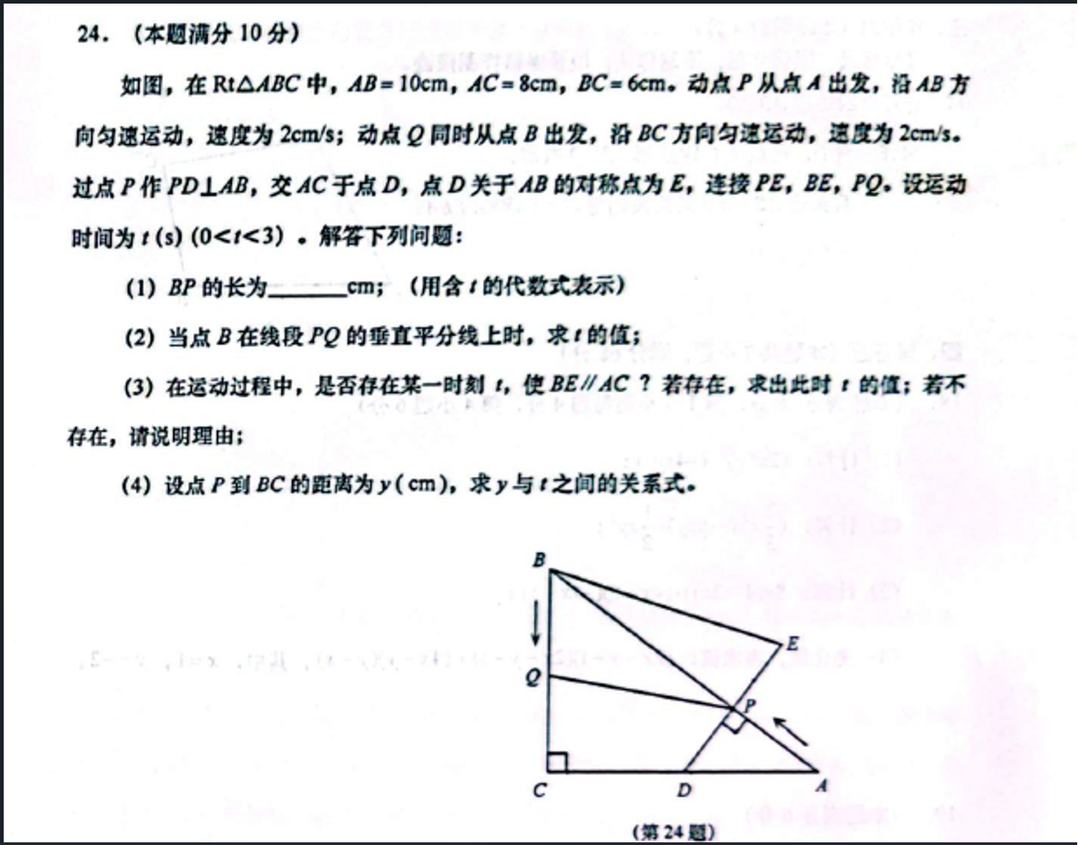

Slide 6
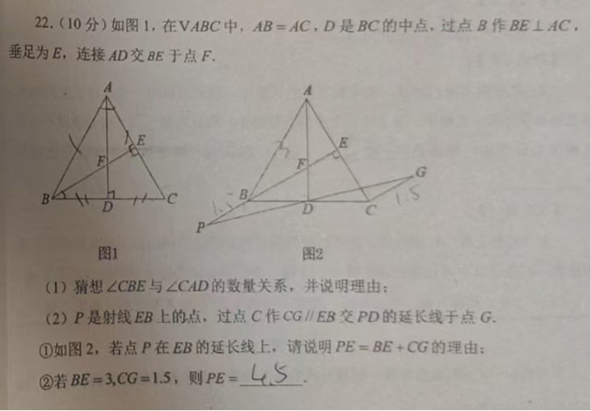

Slide 7
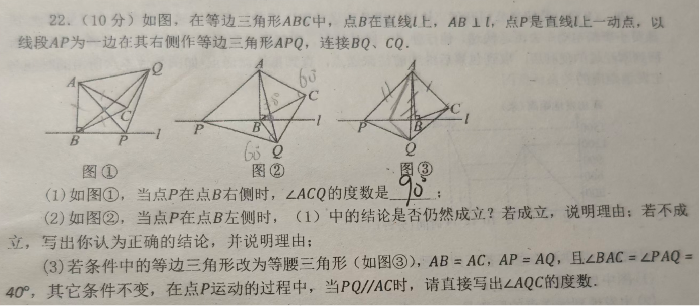

Slide 8
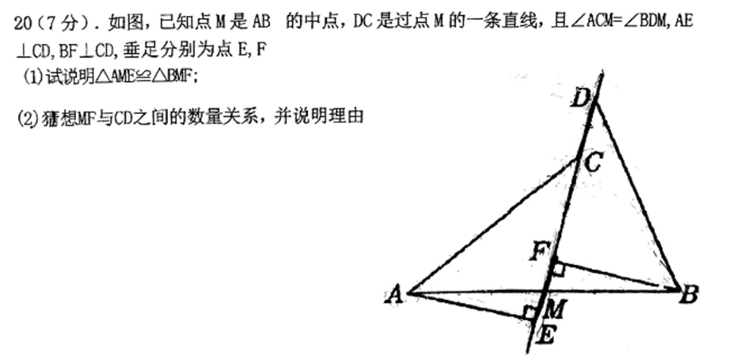

Slide 9
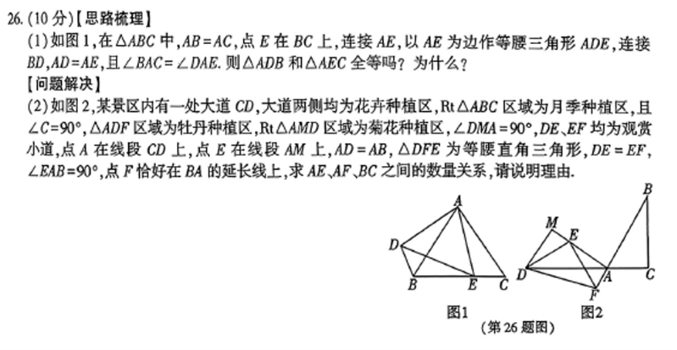

Slide 10
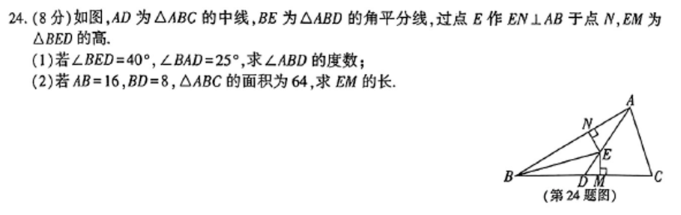

Slide 11
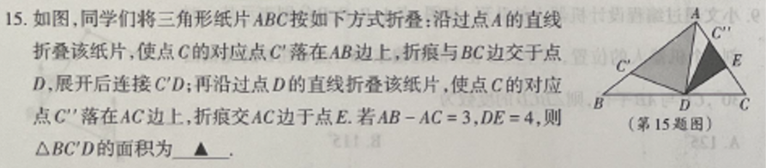

Slide 12
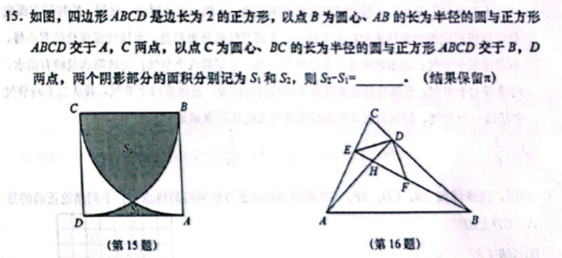

Slide 13
证明：直角三角形斜边的中线长度是斜边的一半。
A
E
D
B
C
延长BD至E，使DE=DB
∵ DB = DE, DA = DC, ∠ADB = ∠CDE ∴ ▲ADB ≌ ▲CDE
∴ AB = CE, ∠A = ∠ECD
∴ AB ∥ CE
∴ ∠ECB = ∠ABC = 90°
∵ AB = CE, BC = BC ∴ ▲ABC ≌ ▲EBC
∴ AC = EB
∵ DB = DE = EB / 2
∴ DB = AC / 2

Slide 14
证明：有一个角是60°的直角三角形中，较短的直角边是斜边的一半。
A
60°
D
B
C
在AC上找一点D，使AD = AB，连接BD
∵ ∠A =60°，AB = AD ∴ ▲ABD是等边三角形
∴ AD = AB = BD，∠ABD = 60°
∵ ∠ABC = 90°， ∴ ∠DBC = 30°
∵ ∠C = 30°，∴ BD = CD
∴ AB = AD = BD = CD
∴ AB = AC / 2

Slide 15
D
F
C
E
B
A
H

